Slide 1
構造を確認しましょう。

Slide 2
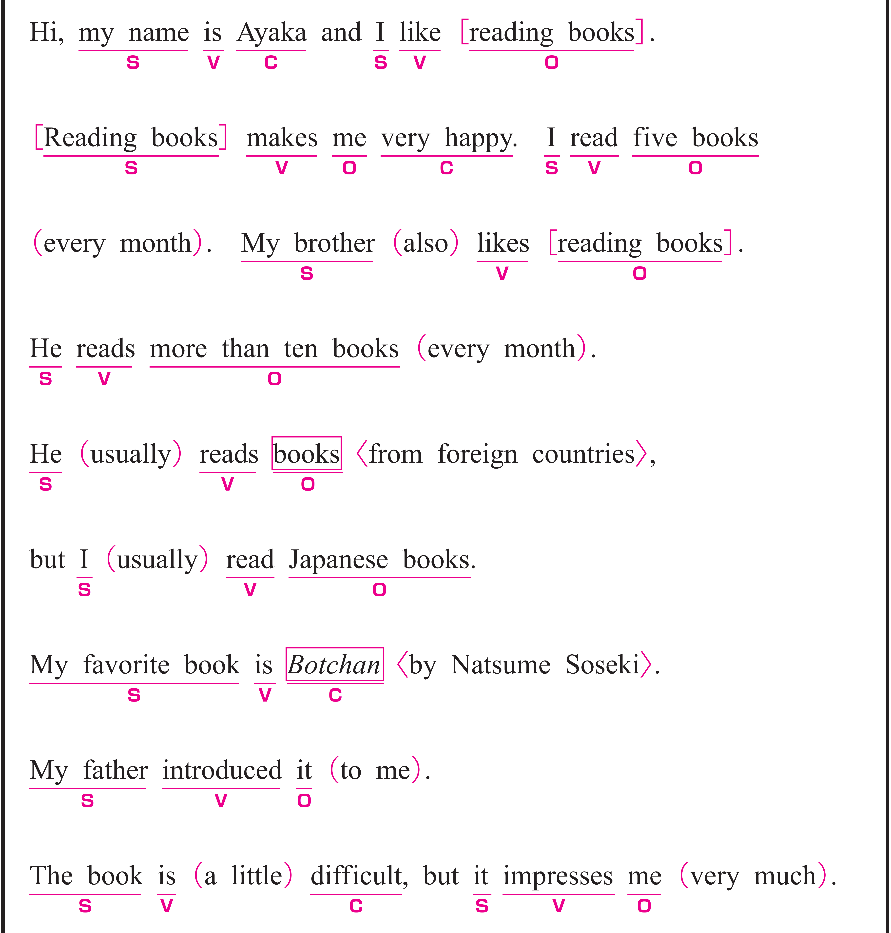
こんにちは、私の名前はアヤカで、本を読むことが好きです。
〇 この文は2つの節で構成され、and によって結ばれています。
〇 第1の節は、My name が S（主語）、 is が V（動詞）、
Ayaka が C（補語）です。
〇 第2の節は、I が S（主語）、 like が V（動詞）、
reading books が O（目的語）です。
〇 reading books は「本を読むこと」という意味で、
動作を名詞として扱っています。

Slide 3
私は本を読むととても幸せになります。
〇 Reading books がS（主語）、makes がV（動詞）、
me が O（目的語）、very happy がC（補語）です。
〇 Reading books は「本を読むこと」という意味で、
動作を名詞として扱っています。
〇 me = very happy の関係です。
very happy が me の状態を説明する補語に
なっています。

Slide 4
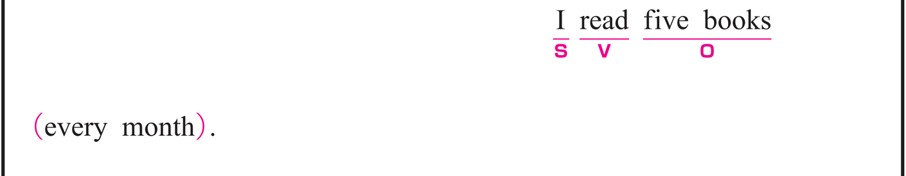
私は毎月５冊の本を読みます。
〇 I がS（主語）、read がV（動詞）、
five books が O（目的語）です。
〇 every month は修飾語で副詞のはたらきです。
「毎月」という意味をもち、
動詞 read の時間を説明しています。

Slide 5
私の兄［弟］も本を読むことが好きです。
〇 My brother がS（主語）、likes がV（動詞）、
soccer が O（目的語）です。
〇 reading books は「本を読むこと」という意味で、
動作を名詞として扱っています。
〇 also は副詞です。
「～もまた」という意味をもち、
追加情報を示しています。

Slide 6
彼は毎月10冊以上の本を読みます。
〇 He がS（主語）、reads がV（動詞）、
more than ten books が O（目的語）です。
〇 every month は修飾語で副詞のはたらきです。
「毎月」という意味をもち、
動詞 reads の頻度を説明しています。

Slide 7
彼はたいてい外国の本を読みますが、私はたいてい日本の本を読みます。
〇 この文は2つの節で構成され、but によって結ばれています。
〇 第1の節は、He が S（主語）、 reads が V（動詞）、
books が O（目的語）です。
〇 usually は副詞です。 「たいてい（通常は）」という意味をもち、
動詞 reads を修飾しています。
〇 from foreign countriesは修飾語で形容詞のはたらきです。
books を説明しています。

Slide 8
彼はたいてい外国の本を読みますが、私はたいてい日本の本を読みます。
〇 第2の節は、He が S（主語）、 reads が V（動詞）、
Japanese books が O（目的語）です。
〇 usually は副詞です。 「たいてい（通常は）」という意味をもち、
動詞 read を修飾しています。

Slide 9
私のお気に入りの本は夏目漱石の『坊っちゃん』です。
〇 My favorite book がS（主語）、is がV（動詞）、
Botchan が C（補語）です。
〇 by Natsume Sosekiは修飾語で形容詞のはたらきです。
Botchan を説明しています。

Slide 10
私の父が私にそれを紹介してくれました。
〇 My father がS（主語）、introduced がV（動詞）、
it が O（目的語）です。
〇 to me は修飾語で副詞のはたらきです。
「私に」という意味をもち、
動詞 introduced の相手を説明しています。

Slide 11
その本は少し難しいですが、とても感動します。
〇 この文は2つの節で構成され、but によって結ばれています。
〇 第1の節は、The book が S（主語）、 is が V（動詞）、
difficult が C（補語）です。
〇 a little は副詞句です。 「少し」という意味をもち、
形容詞 difficult を修飾しています。

Slide 12
その本は少し難しいですが、とても感動します。
〇 第2の節は、it が S（主語）、 impresses が V（動詞）、
me が O（目的語）です。
〇 very much は修飾語で副詞のはたらきです。
「とても」という意味をもち、
動詞 impresses の程度を説明しています。

Slide 13
語順を意識しながら
音声を聞いてみましょう。

Slide 14


